Slide 1
krevní oběh (tep, kapilární návrat, barva kůže)
Zpracoval: Mgr. Jakub Krček
SOŠ PO a VOŠ PO Frýdek Místek

Slide 2
Krok Krátké celkové zhodnocení rozsah a závažnost poranění
primární zhodnocení
kontrola a zajištění průchodnosti dýchacích cest
zhodnocení dostatečnosti ventilace
kontrola oběhu a krvácení
zhodnocení vědomí stavu
posouzení ohrožení poraněného

Slide 3
Fyziologie oběhového systému
jedná se o procesy a činnosti organismu srdečně-cévního systému, kdy hlavní funkcí oběhu je transport plynů (O2, CO2) tepla, metabolitů a iontů
skládá se z:
srdeční pumpy – srdce
cévní soustava (řečiště) – tepny, žíly, vlásečnice
náplň řečiště – krev

Slide 4
Cévní systém
tepenná část - dopravit krev pod tlakem z levé srdeční komory do kapilární sítě jednotlivých tkání a orgánů
mikrocirkulace (kapiláry) – výměna kyslíku, CO2, živin a odpadních látek mezi krví a tkáněmi
venózní část – dopravit krev z jednotlivých orgánů do pravé srdeční síně

Slide 5
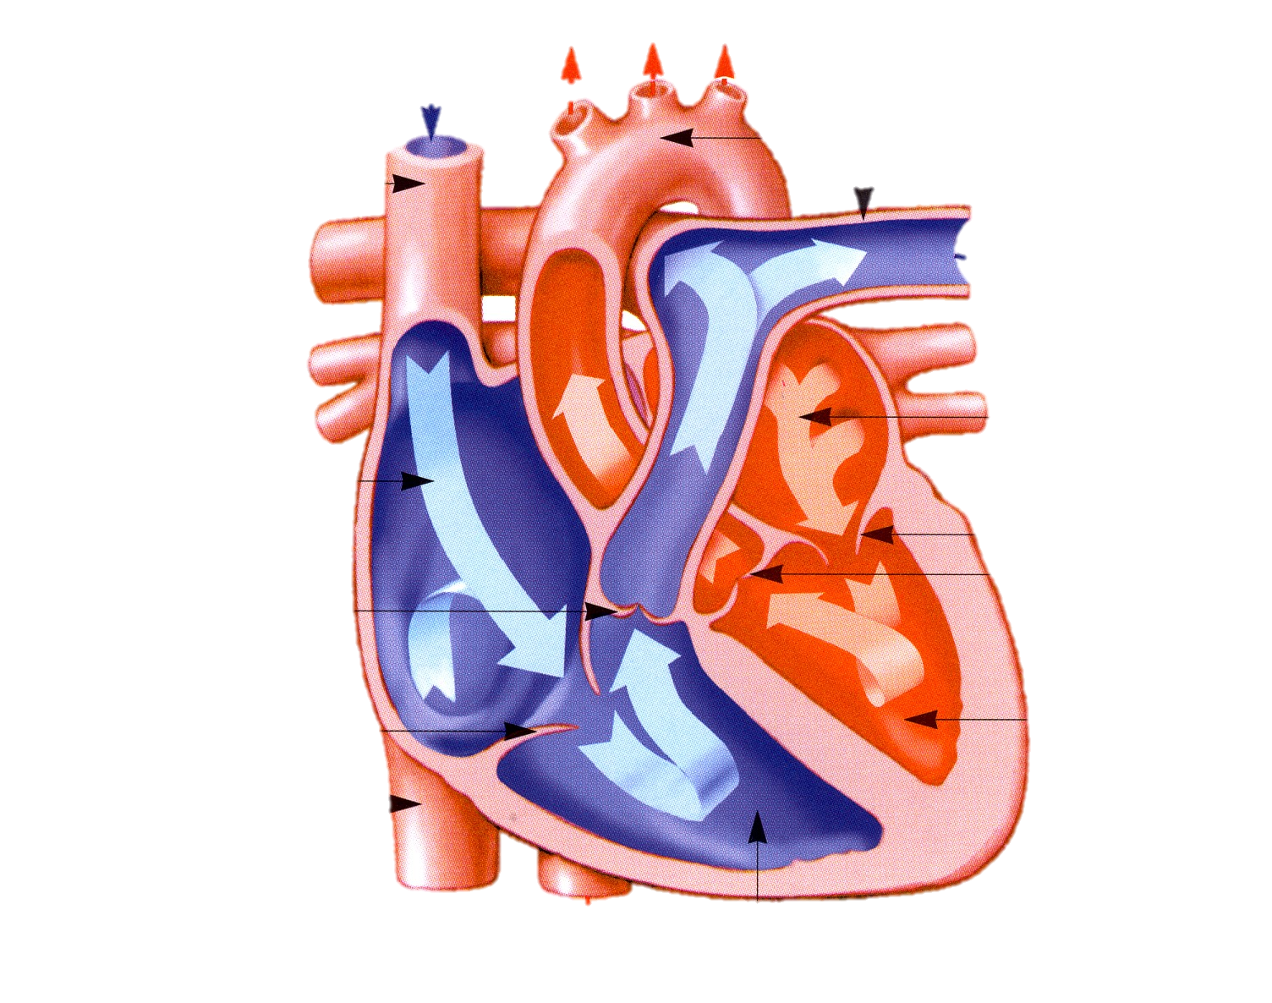
Průtok krve srdcem
hlava a horní končetiny
srdečnice - tepna
horní dutá žíla
plicnice
plíce
plíce
levá síň
pravá síň
dvojcípá chlopeň
poloměsíčitá chlopeň
poloměsíčitá chlopeň
trojcípá chlopeň
levá komora
dolní dutá žíla
hlava a horní končetiny
pravá komora
http://ostrava-educanet.cz/biologie/images/stories/srdce.jpg

Slide 6
Krevní oběh – malý (plicní)
krevní oběh – do pravé síně srdeční přitéká horní a dolní dutou žílou odkysličená krev z orgánů a tkání těla, tmavá žilní krev chudá na kyslík, je vypuzována z pravé komory přes plicní chlopeň do plícnice, ta se rozděluje na pravou a levou plicní tepnu, z nichž každá zásobuje jednu plíci, v plicích se krev zbavuje oxidu uhličitého a sytí se kyslíkem (její barva se mění v jasně červenou), okysličená krev odtéká z plic čtyřmi plicními žilami do levé srdeční síně a odtud do levé komory

Slide 7
Krevní oběh – velký (tělní)
krevní oběh – okysličená krev projde z levé předsíně přes dvojcípou chlopeň do levé komory a odtud pod vysokým tlakem je krev vypuzena do tepny srdečnice ( aorty) a dál do tkání (předává přenášený kyslík a přibírá na svou palubu oxid uhličitý, opět proměňuje svou barvu na tmavě červenou), okysličená krev se vrací horní a dolní dutou žílou z tkání do pravé síně a odtud přes trojcípou chlopeň do pravé komory do plicního oběhu

Slide 8
Činnost srdce - video
Zdroj: http://www.youtube.com/watch?feature=player_detailpage&v=CJjzBnzrceE

Slide 9
Diagnostika v přednemocniční neodkladné péči
Vědomí - jeho kvantita a kvalita, přes zmatenost a agresivitu k závažným kvantitativním poruchám
Vzhled pacienta – bledá, chladná a opocená kůže je známkou rozvoje hypovolemického šoku
Puls - jeho kvalita a frekvence – periferní puls hmatný na vřetenní tepně svědčí pro hodnotu systolického krevního tlaku nad 90 mm Hg a pulsace hmatná pouze na krkavici pro hodnotu systolického krevního tlaku pouze okolo 70 mm Hg
Krevní tlak - Je nezbytné udržet hodnoty středního arteriálního tlaku nad minimální hodnotou 60-70 mm Hg
Kapilární návrat – po kompresi nehtového lůžka po dobu 5ti sekund zrůžoví do 2 sekund. Prodloužení intervalu svědčí pro snížené prokrvení. Nález není platný při podchlazení a intoxikací či jiných stavech

Slide 10
Použitá literatura
Jiří Pokorný et al.,URGENTNÍ MEDICÍNA První vydání,ISBN 80-7262-259-5
Příručka první pomoci, Gallus Ruber, Praha 1998, ISBN 80-07-01036-X
Učebnice pro Záchrannou zdravotnickou službu, Miroslav Bíca a kolektiv, Praha 1996 , ISBN 80-900803-1-6
http://www.youtube.com/watch?v=UMJFEtemjfA

